Slide 1

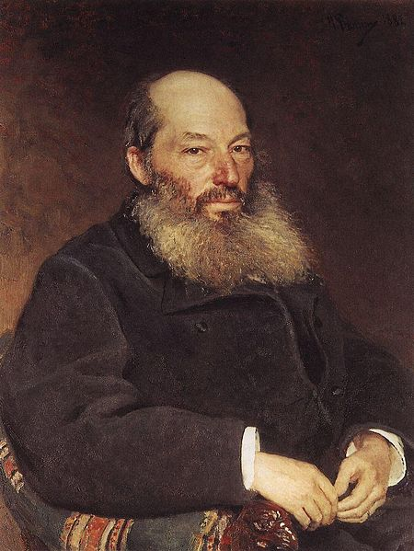
Фет Афанасий Афанасьевич
«Добровольно иду к неизбежному…»
Портрет роботи І. Рєпіна (1882)

Slide 2

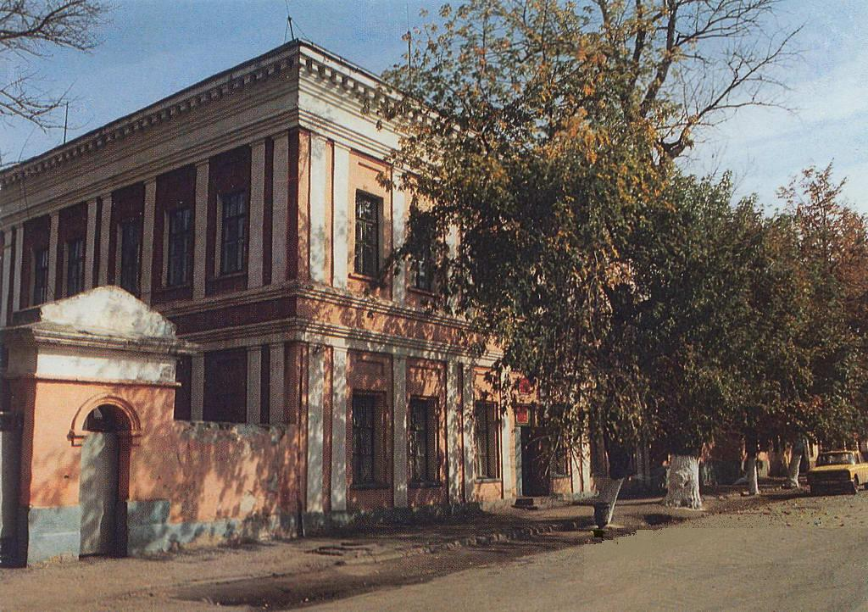
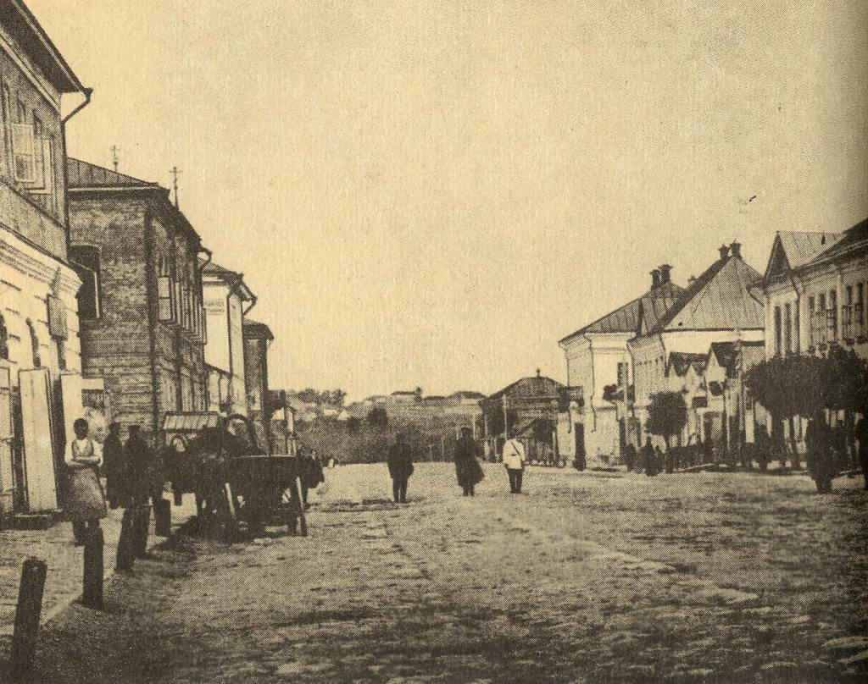
Біографія
Афанасій Афанасійович Фет народився 23 листопада [5 грудня] 1820 р. в садибі Новоселки, Мценського повіту, Орловської губернії.

Slide 3

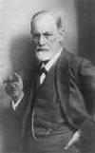

Батько - Йоганн-Петер-Карл-Вільгельм Фет, асесор міського суду Дармштадта. Мати - Шарлотта-Єлизавета Беккер. Вітчим - Шеншин Афанасій Неофитович.
Батько чи не все своє життя провів на військовій службі, брав участь у війні з Наполеоном. Афанасій був його позашлюбним сином і в чотирнадцять років за ухвалою духовної консисторії отримав прізвище своєї матері Шарлотти Фет, одночасно втративши право на дворянство. Згодом він домігся відновлення дворянського звання і повернув собі прізвище Шеншин, але літературне ім'я — Фет — залишилося за ним назавжди. У домі батька Фет прожив до чотирнадцяти років, про що пізніше зізнався: «…сам я ніколи не лину в дитинство».

Slide 4
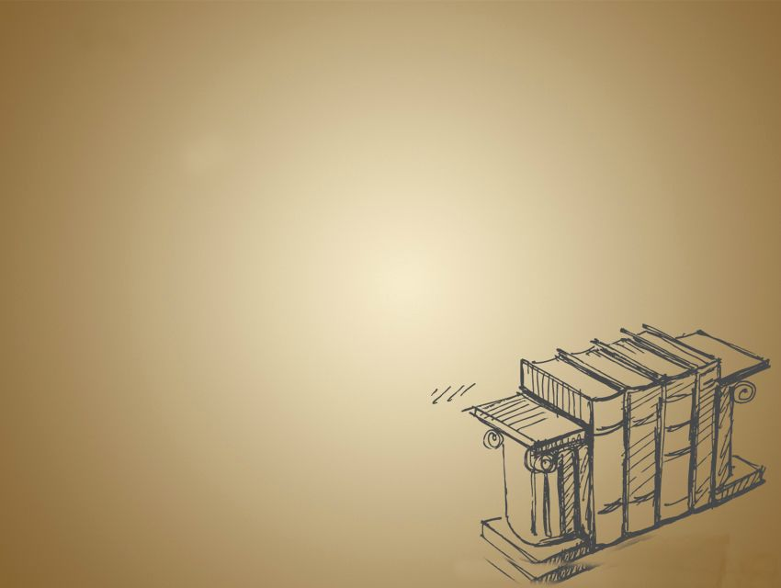
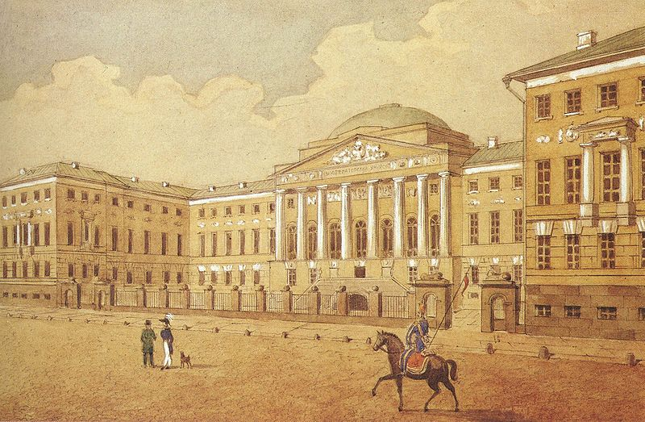
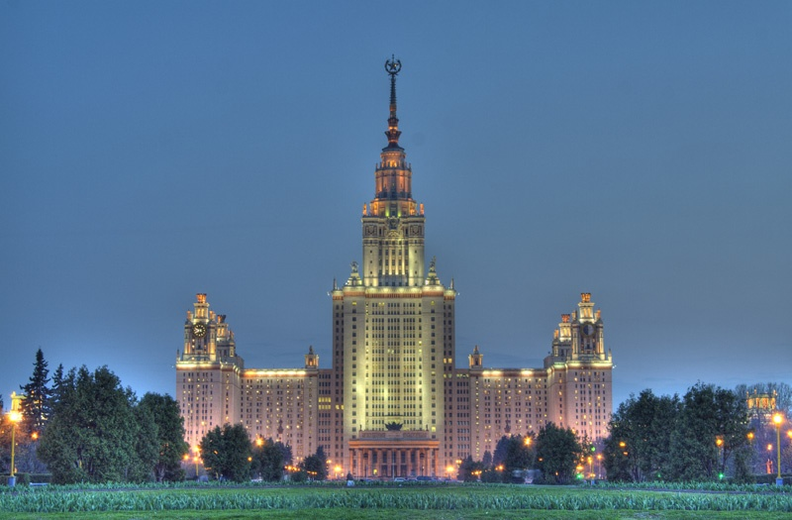
1835 — 1837 — навчавшись в німецькому приватному пансіоні Крюммера в м. Верро (тепер р. Виру, Естонія), Фет починає писати вірші, проявляє інтерес до класичної філології. Потім в 1838 році вступив до Московського університету, спочатку на юридичний факультет, потім - на історико-філологічне (словесне) відділення філософського факультету., там навчався 6 років: 1838-1844 роки.

Slide 5
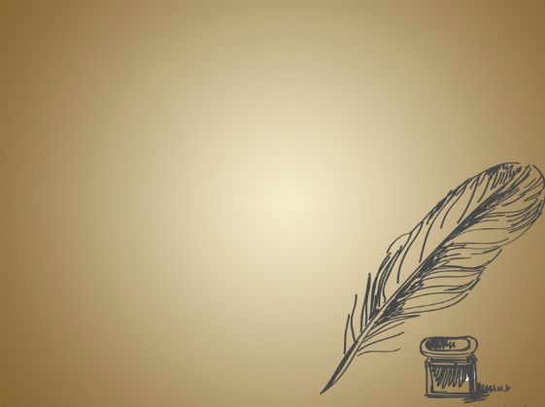
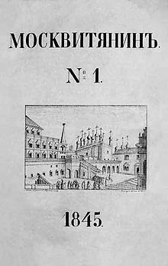

У 1840 році - вихід збірки віршів Фета «Лирический пантеон» за участю А. Григор'єва, одного Фета по університету. У 1842 році - публікації в журналах «Москвитянин» і «Отечественные записки».
У 1845 році - вступ на військову службу в кірасирський Військового ордена полк, стає кавалеристом. У 1846 році йому присвоєно перше офіцерське звання.
Обкладинка журналу
номер 1 за 1845 р.
Обкладинка журналу 1830 р.

Slide 6

Ще під час армійської служби на Україні, гостюючи у своїх друзів Бржеських в Березівці, Фет познайомився в сусідньому маєтку з обдарованою музиканткою Оленою Лазич, чий талант справив враження навіть на Ференца Ліста, що гастролював тоді на Україні. Дівчина була палкою прихильницею поезії Фета, а лірик, у свою чергу, захоплювався її красою і музичними здібностями. Взаємне захоплення незабаром переросло в глибоке почуття, і здавалося, що ніщо не може перешкодити молодим людям з'єднати свої долі.
1849 - початок їхнього кохання. Про що говорили Фет і Олена Лазіч у хвилини перших зустрічей в автобіографічній поемі «Талисман» Фет докладно описав і родовий маєток, і «сонные куртины », і атмосферу їх бесід
«Мы говорили Бог знает о чем
Скучают ли они в своем именье,
О сельском лете, о весне, потом
О Шиллере, о музыке и пенье…»

Slide 7
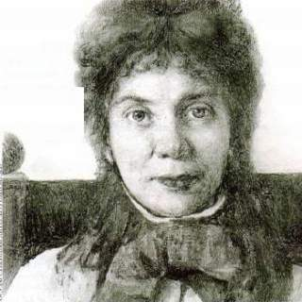
1850 року загинула Олена Лазич, кохана поета, якій він присвятив вірші «Старые письма», «Ты отстрадала, я ещё страдаю…», «Нет, я не изменил. До старости глубокой…»

Slide 8

«Я пришел к тебе с приветом…»

Slide 9
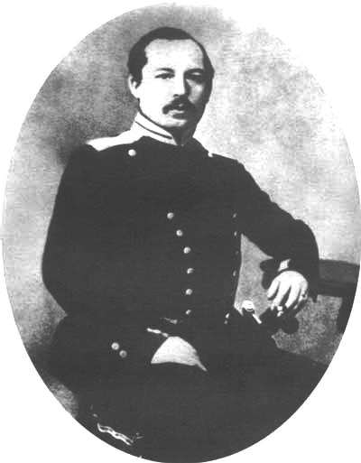
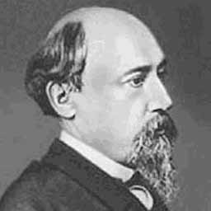
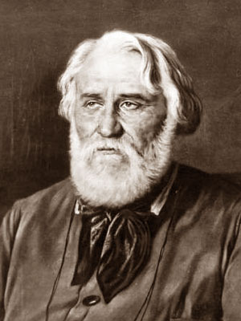
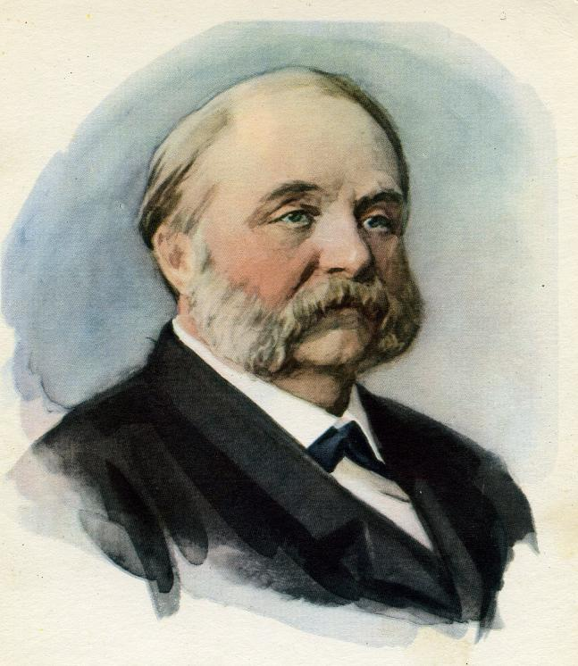
1853 — Фета переводять у гвардійський полк під Петербургом. Поет часто буває в Петербурзі, тоді — столиці. Зустрічі Фета з Тургенєвим, Некрасовим, Гончаровим та ін Зближення з редакцією журналу «Современник»
Николай
Алексеевич
Некрасов
Иван Сергеевич
Тургенев
Иван Александрович
Гончаров

Slide 10
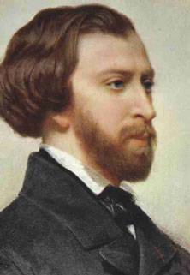
1854 — служба в Балтійському Порту описана в його мемуарах «Мои воспоминания»
У 1856 році вийшов указ, згідно з яким звання дворянина давав лише чин полковника. У Фета був тепер тільки один вихід одружитися на багатій дівчині.

Slide 11
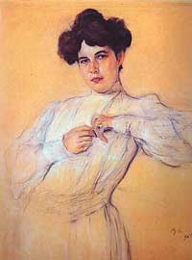
Після виходу нового указу поет взяв річну відпустку і на гроші, отримані за свої твори, відправився в подорож по Європі. У 1857 році в Парижі він одружився на дочці вельми заможного московського торговця чаєм Марії Петрівні Боткіній, яка до того ж була сестрою літературного критика В.П. Боткіна.
Про те, що Фет одружився на Марії Боткіній тільки з розрахунку, красномовно свідчить розповідь брата Л.М. Толстого,СергіяМиколайовича. Якось поет прийшов відвідати його «они дружески разговорились» і Сергій Миколайович запитав Фета «Афанасий Афанасьевич, зачем вы женились на Марии Петровне» Фет почервонів, низько вклонився і мовчки пішов.

Slide 12
У 1858 році поет вийшов у відставку і оселився в Москві. Мабуть, придане Марії Петрівни здалося йому недостатнім, і він вирішив поповнити отриманий «скриню з червінцями» гонорарами від своєї літературної діяльності. Фет виявляв приголомшливу працездатність, видаючи неймовірну кількість нових творів, якість яких залишало бажати кращого.
«Фет стоит на опасной дороге, — тривогою писав в 1859 році Дружинін Льву Толстому, — скаредность его одолела. Он уверяет всех, что умирает с голоду и должен писать для денег, не слушает никаких увещаний, сбывает по темным редакциям самые бракованные из своих стихотворений…»

Slide 13
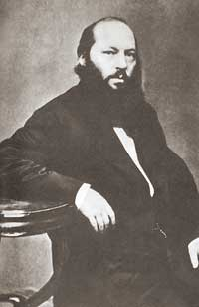
Продовжував писати Фет і вірші, в 1863 році він випустив новий збірник у двох частинах, який, на відміну від швидко розійшовся зборів 1856 року, залишався, незважаючи на маленький тираж, до кінця його життя в більшій своїй частині нерозпроданим.

Slide 14
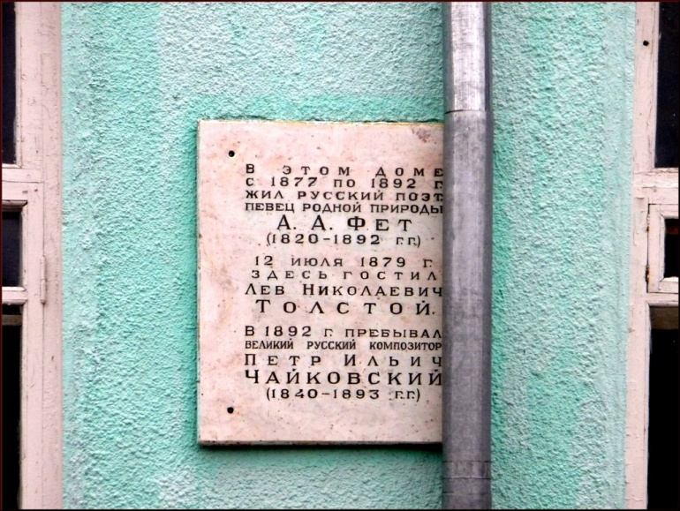
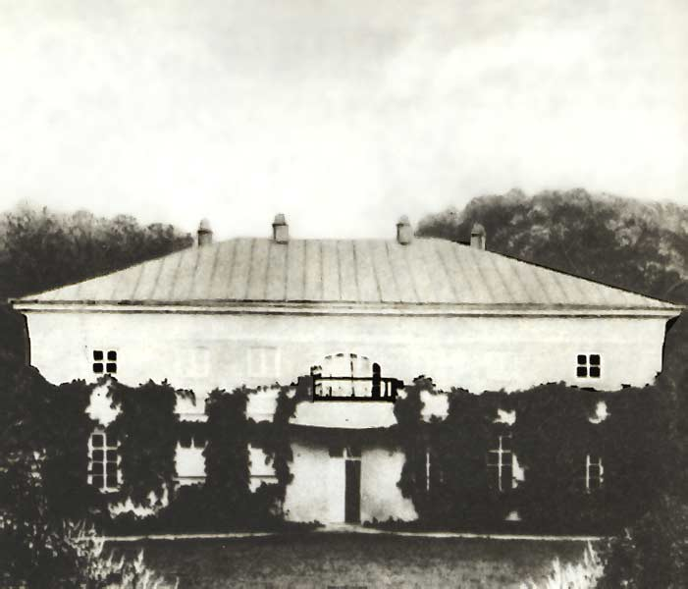
Господарем-землевласником Фет виявився хорошим, проявивши в цьому, зовсім новому для нього справі надзвичайну практичну тямущість і властиві йому виняткові здібності. Він не тільки привів куплене ним запущене село в належний вигляд, але і придбав млин і кінний завод. Незабаром Фету стали належати ще два маєтки, після чого він з гордістю написав одному зі своїх колишніх товаришів-однополчан К. Ф. Ревеліоті
«Я был бедняком, офицером, полковым адъютантом, а теперь, слава богу, орловский, курский и воронежский помещик, коннозаводчик и живу в прекрасном имении с великолепной усадьбой и парком. Все это приобрел усиленным трудом, а не мошенничеством»
Сусіди-поміщики ставилися до Фета з повагою і в 1867 році обрали його на почесну посаду мирового судді, на якій він залишався протягом 11 років.

Slide 15




1883-1891 - публікація чотирьох випусків збірника «Вечерние огни».

Slide 16
Фет не переставав писати вірші, навіть незважаючи на старечі недуги, які все більше почали його долати у нього різко ослаб зір, загострилася «грудна хвороба», все частіше супроводжувалася нападами задухи і болісними болями. Але Фет невтомно працював, боячись не встигнути, чи не написати того, що задумав. Фонтан його поетичного натхнення все ще било ключем. Одне з його останніх віршів починається словами
Полуразрушенный, полужилец могилы…
Останній твір Фета, що дійшов до нас датоване 23 жовтня 1892. Менше ніж через місяць, 21 листопада, Фет помер від« грудної хвороби », ускладненою бронхітом» - так звучала офіційна версія смерті поета. Але насправді все було інакше, Фет добровільно кинувся назустріч своїй смерті, зробивши спробу самогубства. Коли він став наближатися до 90-річного рубежу, то все частіше і частіше міркував уголос про швидку смерть. Він часто казав дружині
«Ты никогда не увидишь, как я умру»

Slide 17
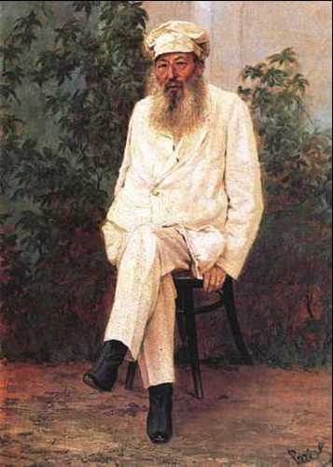
21 листопада 1892 поет урочисто випив келих шампанського, чимало здивувавши цим дружину, а потім знайшов привід і відіслав її з дому. Коли Марія Петрівна пішла, Фет покликав свого секретаря і продиктував
«Не понимаю сознательного приумножения неизбежных страданий. Добровольно иду к неизбежному.
21 ноября, Фет (Шеншин). »

Slide 18
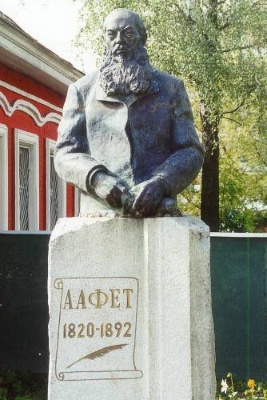
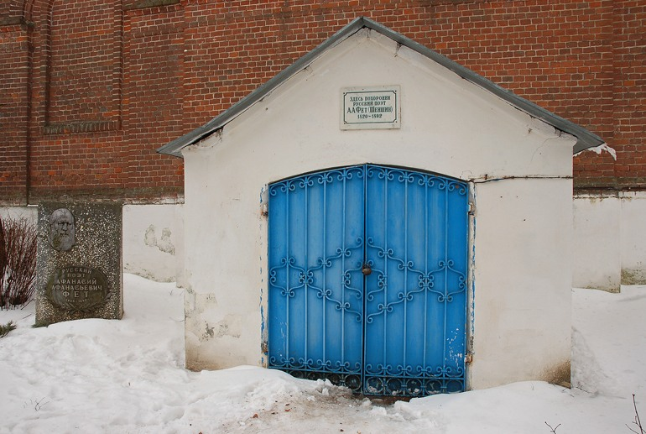
Фет вибіг з кімнати і кинувся в їдальню. Афанасій Афанасієвич однією рукою схопився за дверцята кухонного ящика, а інший потягнувся до ножа, але так і не зумів його взяти. Секретар застала Фета лежачим на підлозі. Нахилившись до нього, вона насилу розібрала в його незв'язному шепоті тільки одне слово «Добровольно…». Сказавши це, поет втратив свідомість і через кілька хвилин помер. Похоронений в селі Клейменово, родинному маєтку Шеншиних.
Вхід до склепу Фета
Пам’ятник А.А. Фету в Орлі

